Slide 1
SUL yleisurheilukeskus 2022-2023, Lahti Pajulahti

Slide 2
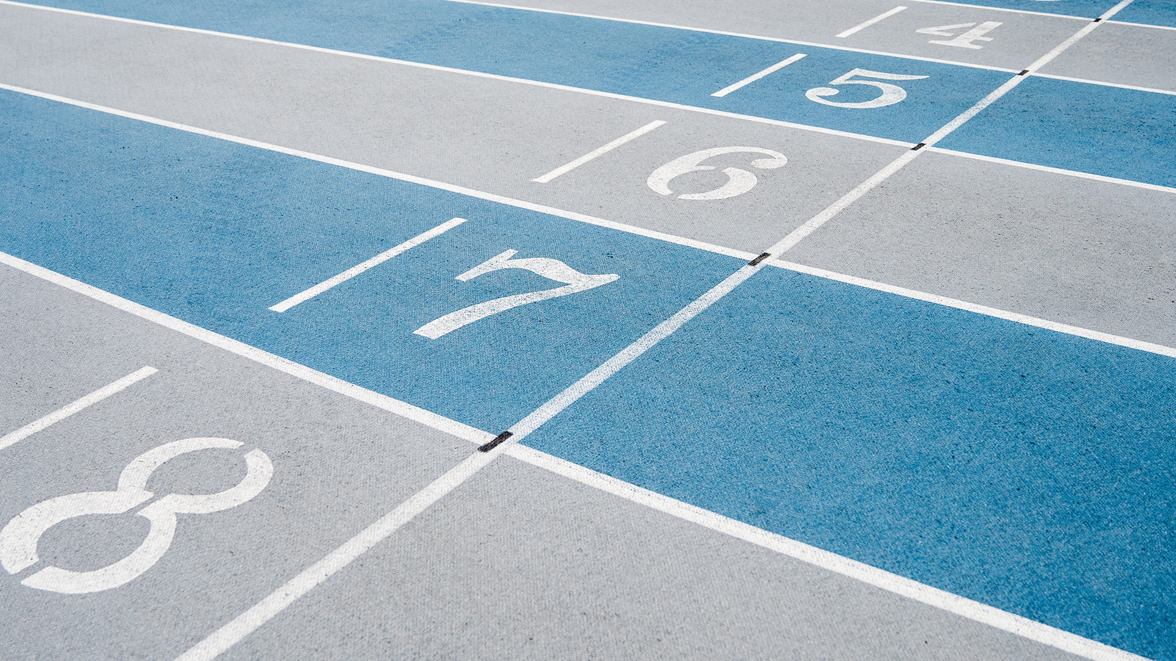
SUL yleisurheilukeskustoiminnan tavoitteet ja käytännön toteutus
Suomen Urheiluliitolla (SUL) on tällä hetkellä viisi valtakunnallista yleisurheilukeskusta: pääkaupunkiseutu, Tampere, Jyväskylä, Lahti-Pajulahti ja Kuortane, joilla jokaisella on omat tietyt erityispiirteensä ja tarkemmat toimintasuunnitelmansa
Yleisurheilukeskuksen toiminta kohdistuu yleisurheilijan urapolkuun nuorisovaiheesta (yläkouluvaihe ja 2. asteen vaihe) huippuvaiheeseen saakka
Yleisurheilukeskus toimii verkostomaisesti ja toiminnan päätoteuttajia ovat paikallinen huippuseura(t), urheiluakatemia ja SUL, mutta yhteistyötä tehdään tiiviisti mm. kaupunkien ja oppilaitosten kanssa
Yleisurheilukeskus auttaa, tukee ja mahdollistaa SUL:n Team Finland (pääosin akatemian 1. kategoria) ja maajoukkue -valmennusryhmiin (2. kategoria) kuuluvien urheilijoiden ja heidän henkilökohtaisten valmentajiensa valmennusprosessien onnistumista sekä rakentaa paikallista laadukasta yleisurheilijapolkua
Valmennusryhmäurheilijoiden ja heidän valmentajiensa apu ja tuki toteutetaan osin tarvelähtöisesti (1. kategoria ja ammattivalmennus), mutta osin asiantuntijapalveluiden saatavuus on ennalta määritelty
Yleisurheilijan polun nuorisovaiheen toiminta rakentuu huippuseuralähtöisesti ja -johtoisesti

Slide 3
Harjoitusolosuhteet ja niiden saatavuus
Platinataso / Team Finland
Pajulahden ja Vierumäen olosuhteet käytettävissä
Suurhalli, juoksusuora, uimahallit käytettävissä
Maajoukkuetaso
Toistaiseksi maajoukkue urheilijoiden edut samat kuin kultataso – keskustelu käynnissä
Kultataso – akatemia
Urheilija hinnat Pajulahti, Vierumäki, Suurhalli, juoksusuora
Uimahallit käytettävissä
Pajulahden training and recovery centre avataan marraskuussa 2022
Toiminta malli urheilijaoille rakentumassa yhdessä Pajulahden ja akatemian kanssa

Slide 4
Asiantuntijapalvelut ja tuki urheilijoille
Platina / team Finland taso
Fysioterapia
Viikoittainen maksuton vastaanotto ti 14-16, 4x vuodessa maksuton sitten tuettu
Ravinto 2x vuodessa maksuton sen jälkeen tuettu hinta
Psyykkinen valmennus 2x vuodessa maksuton, sen jälkeen tuettu hinta
Lääkäri terveystarkastus 1x vuosi, terveystalolla oma yhteyshenkilö
Henkilökohtaiset kehitysprojektien tukeminen arvo 200-500e/ vuosi
Kulta / maajoukkue taso
Fysioterapia 1x viikossa maksuton vastaanotto ti 14-16 , muuten akatemia hinta
Ravinto 1x ilmainen, sen jälkeen akatemia hinta
Psyykkinen valmennus 1x ilmainen , sen jälkeen akatemia hinta
Lääkäri terveystarkastus 1x vuosi, terveystalolla oma yhteyshenkilö
Fyysiset testit 2x vuodessa ilmainen
muut
….

Slide 5
Asiantuntijapalvelut ja tuki valmentajille
Valmentajien mahdollista hyödyntää Päivi Frantsin työnohjauspalvelua
Valmentajayhteisö tapahtumat maksuttomia
Yhteisön omat tapahtumat
toinen aste 3-4x vuodessa
Yläkoulu 2x vuodessa
Pajulahden VAT tutkinnolla avoimia täydennyskoulutuksia kuukausittain

Slide 6
Yleisurheilukeskuksen yläkouluvaiheen kuvaus
Salpausselän yläkoulu
Urheiluluokka + liikuntapainotteisuus
Urheiluluokka: koulun tarjoamaa liikuntaa 4x90min mistä 90min kasva urheilijaksi + Lahden Ahkera 2x vko ti ja to 8-9.30
Liikuntaluokka: koulun tarjoamaa 3x90 min koulun liikunta + Lahden Ahkera 1-2 x vko ti ja to 8-9.30
Muut Lahden koulut
Mukkulan liikuntapainotteinen koulu 3x90 min liikunta + ti/to Ahkeran järjestämät aamutreenit
Muut Lahden yläkoulut: yksittäisille oppilaille haetaan lupaa osallistua Ahkeran vetämiin ti + to aamu treeneihin
Yläkoululeiritys Pajulahdessa
https://pajulahti.com/valmennuskeskus/ylakoululeiritys/yleisurheilu/
Muut alueen liikuntapainotteiset tai myönteiset
Hollola liikuntapainotteisuus
Orimattila kasva urheilijaksi valinnaisaine
Heinola kerhotoiminta mahdollistajana
Asikkala urheilijaryhmä aloittanut 2022 syksy

Slide 7
Yleisurheilukeskuksen 2. asteen kuvaus
Lahden alueella 3 eritystehtävän saanutta oppilaitosta Pajulahden urheiluopisto, Koulutuskeskus Salpaus ja Lahden Lyseo
Salpauksessa ja Lyseossa opiskelevat nuoret harjoittelevat yhdessä
Nuorilla mahdollisuus harjoitella ohjatusti 5 aamuna viikossa 8-9.30 oman valintansa mukaisesti
Torstain Pajulahden nuoret mukana
Valmentajat: Jarkko Salminen, Joonas Makkonen, Nikke Vilmi, Janne Lahtinen(Mikko Rajaniemi)
Kerran viikossa jalkautuva fysio paikalla
Pajulahti
Nuorilla ohjatut harjoitukset 3x vko ti ja ke klo 10-11.30 Pajulahdessa ja to 8-9.30 Lahti
Valmentajat Nikke Vilmi , Janne Lahtinen
Olosuhteet käytettävissä
Kummihierojat , training ja recovery centre, uimahalli
Akatemia
Aamuharjoittelun hallinnointi yhdessä akatemia, seura, koulu

Slide 8
Lisätietoa yleisurheilukeskuksesta, keskuksen erityispiirteet
Lahti Pajulahti yleisurheilukeskuksen tunnuspiirteitä
Lahden Ahkera yu keskuksen vetäjä
Ahkera vastaa myös alueen yleisurheilusta SM kisa-ikäisille Lasy akatemia kautta . Viikoittaiset lajitreenit, ohjaus ja koulutusapu
Tunnusomaista on päivittäistoiminnan painottuminen yläkoulu – toinen aste vaiheeseen
Aamuharjoittelun laajemmalle ryhmälle syksy 2022 tarjoaa kasvavia mahdollisuuksia lajiryhmätoiminnan kehittämiseen
Nuoret mailerit ryhmä toimii valtakunnan tason esimerkkinä kiitettävästä lajiryhmästä missä urheilijoiden lisäksi valmentajat kohtaavat viikoittain
Pajulahdessa tapahtuva toiminta painottunut leiritys ja testaustoimintaan

Slide 9
Yleisurheilukeskuksen vastuu- / yhteyshenkilöt ja heidän yhteystietonsa
Valmennuspäällikkö
Janne Lahtinen : janne.lahtinen@urheiluopisto3k.fi, +358 40 58 79 708
Mahdolliset muut tärkeät yhteyshenkilöt, kuten keskuksessa työskentelevät ammattivalmentajat ja asiantuntijat:
Jarkko Salminen, valmennus
Joonas Makkonen, valmennus
Nikke Vilmi , testaus ja valmennus
Jaakko Erkinheimo, valmennus
Mirka Tuisku PHURA toiminnan johtaja
Mikko Poutiainen, fyssari
Markus Kangasvieri, fyssari
Päivi Frantsi, psyykkinen valmennus
Markus Arvaja, psyykkinen valmrnnus
Mari, Lahti Ravitsemusasintuntija
Yleisurheilukeskukset – Yleisurheilu.fi
Yhteyshenkilö, SUL valmennusjärjestelmä:
Jarkko Finni: jarkko.finni@sul.fi , 040-5362680

